Slide 1

PROYECTO FIN DE CICLO DAW. CURSO 2024-2024
Daniela Ripoll cabarga

Slide 2
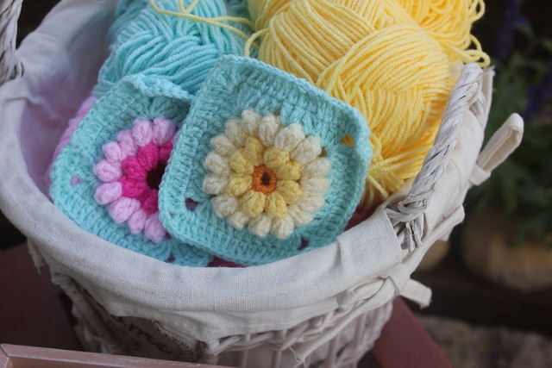
INTRODUCCION
DESCRIPCION
Plataforma colaborativa tipo blog.
Dedicada a la labor artesanal del ganchillo.
MOTIVACION
Facilitar el aprendizaje en esta labor a los usuarios.
Patrones gratuitos
Cursos de introducción y especialización.
Ofrecer una plataforma intuitiva y agradable.
Crear una comunidad de aficionados al ganchillo.
Compartir conocimientos y experiencias.

Slide 3
FUNCIONALIDADES PRINCIPALES
GESTION PERFIL DE USUARIO
Crear cuenta.
Modificar datos.
Ver colección de cursos, patrones adquiridos en la plataforma.
Ver publicaciones en el blog.
PATRONES
Subir y descargar patrones.
Visualizar patrones existentes, filtrado según categoría:
Amigurumis.
Accesorios.
Prendas de ropa.

Slide 4
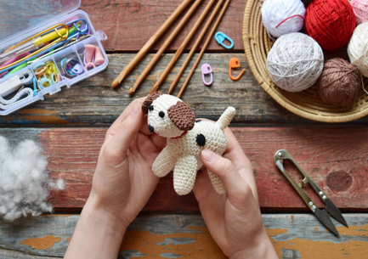
FUNCIONALIDADES PRINCIPALES
CURSOS
Visualizar cursos y su detalle
Descargar cursos.
BLOG
Publicar posts.
Responder posts existentes.
Visualizar posts, filtrado según categoría
Novedades
Proyectos
Consejos
Otros

Slide 5
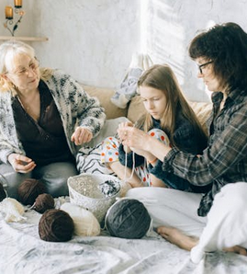
PROCESO DE DESARROLLO. PLANIFICACIÓN
OBJETIVO PRINCIPAL
Crear una comunidad colaborativa y creativa de aficionados al ganchillo.
Proporcionar una interfaz fácil e intuitiva.
Facilitar el registro de los usuarios, y un perfil con el que poder interactuar por la página.
Subida y descarga de patrones.
Ofrecer cursos y tutoriales de aprendizaje.
Compartir proyectos, dudas e inquietudes en el blog.
AUDIENCIA DESTINO
Cualquier usuario interesado por el ganchillo.

Slide 6
PROCESO DE DESARROLLO. PLANIFICACIÓN
DISEÑO DEL SITIO WEB
Plataforma con diseño responsive (Bootstrap)
Paleta de colores agradable que transmita sensación de creatividad e innovación.
Patrón MVC (Modelo-Vista-Controlador)
ARQUITECTURA TÉCNICA
Frontend: HTML, CSS, JavaScript
Backend: PHP
Motor de plantillas Blade
Base de datos: MySQL
Servidor WEB: Apache
Framework Bootstrap

Slide 7
FUNCIONALIDADES DESARROLLADAS
Mi cuenta
Registro y acceso a usuarios a la plataforma
Modificación de datos de usuario
Ver colección de patrones
Inicio
Breve resumen de la página
Acceso a registro/inicio de sesión
Enlaces directos
Cursos
Listado de cursos disponibles
Detalle del curso con opción de descarga de un manual
Patrones
Listado de patrones disponibles
Control para usuarios con sesión iniciada
Agregar nuevo patrón
Guardar en su perfil el patrón
Ver detalles del patrón
Descargar manual desde detalles

Slide 8
ASPECTOS TÉCNICOS. EJEMPLO
RENDERIZADO SECCION PATRONES
Botón filtrado por categoría
Agregar nuevo patrón(formulario) agregar_patron.php
patrones.php
vlista_patrones.blade
detalles_patron.php vpatron_detalle.blade
guardar_patron.php
SCRIPTS
Control de sesión mediante
verificar_sesion.js
Control desplegar formulario subida patrón
mostrar_formulario.js
Patrones.php
verListaPatrones()
nuevoPatron(…)
verPatron()
Usuarios.php
agregarPatronAColeccion(…)

Slide 9
FUNCIONALIDADES FUTURAS
Usuario ADMIN
Control de la información compartida en la plataforma
Panel de administración para la revisión de los archivos
Mi cuenta
Mensajes de aviso/error al inicio de sesión o registro
Validaciones formulario
Patrones
Habilitar buscador por categoría
Control del formulario de subida de nuevos patrones
Validación de los archivos subidos (MIME, tamaño)
Cursos
Implementación sistema comercio electrónico
Implementar la opción de guardado/descarga
Inicio
Habilitar los enlaces directos cuando se implementen
Blog
Formulario de subida, edición y respuesta de posts
Vista con el listado de posts más recientes
Submenú para entrar a las diferentes categorías del blog
Contacto
Formulario de contacto
Políticas de privacidad e información de la página

Slide 10
CONCLUSIONES Y ASPECTOS A MEJORAR
Todas las funcionalidades descritas harán que la plataforma sea un espacio agradable para los usuarios.
Dificultades
Uso de Bootstrap, asegurar compatibilidad con diferentes dispositivos
Implementar validaciones con JavaScript
Uso de AJAX para búsquedas dinámicas por categoría
Aspectos a mejorar:
Optimizar la sección de “Mi cuenta”, dando más funcionalidades de personalización al usuario.
Mejorar la visualización de los cursos y patrones adquiridos.
Implementar gestión segura de subida de archivos, validación MIME y tamaño de los archivos, servidor SFTP.
Moderación de los archivos subidos por parte del administrador
Migrar el proyecto en un servidor en la nube
Configurar certificado SSL/TLS

